Slide 1
Система поддержки выдачи и приёма заданий
Курс “Практикум на ЭВМ”
2019

Slide 2
Состав команды
Холодов Александр Валерьевич
Концептуальная
BCNF модели
докладчик
Крыжановская Светлана Юрьевна
концептуальная и BCNF модели
Коптелов Дмитрий Андреевич
концептуальная и BCNF модели
Устюжанин Александр Олегович
DataVault модель
Лукьянов Павел Александрович
DataVault модель

Slide 3
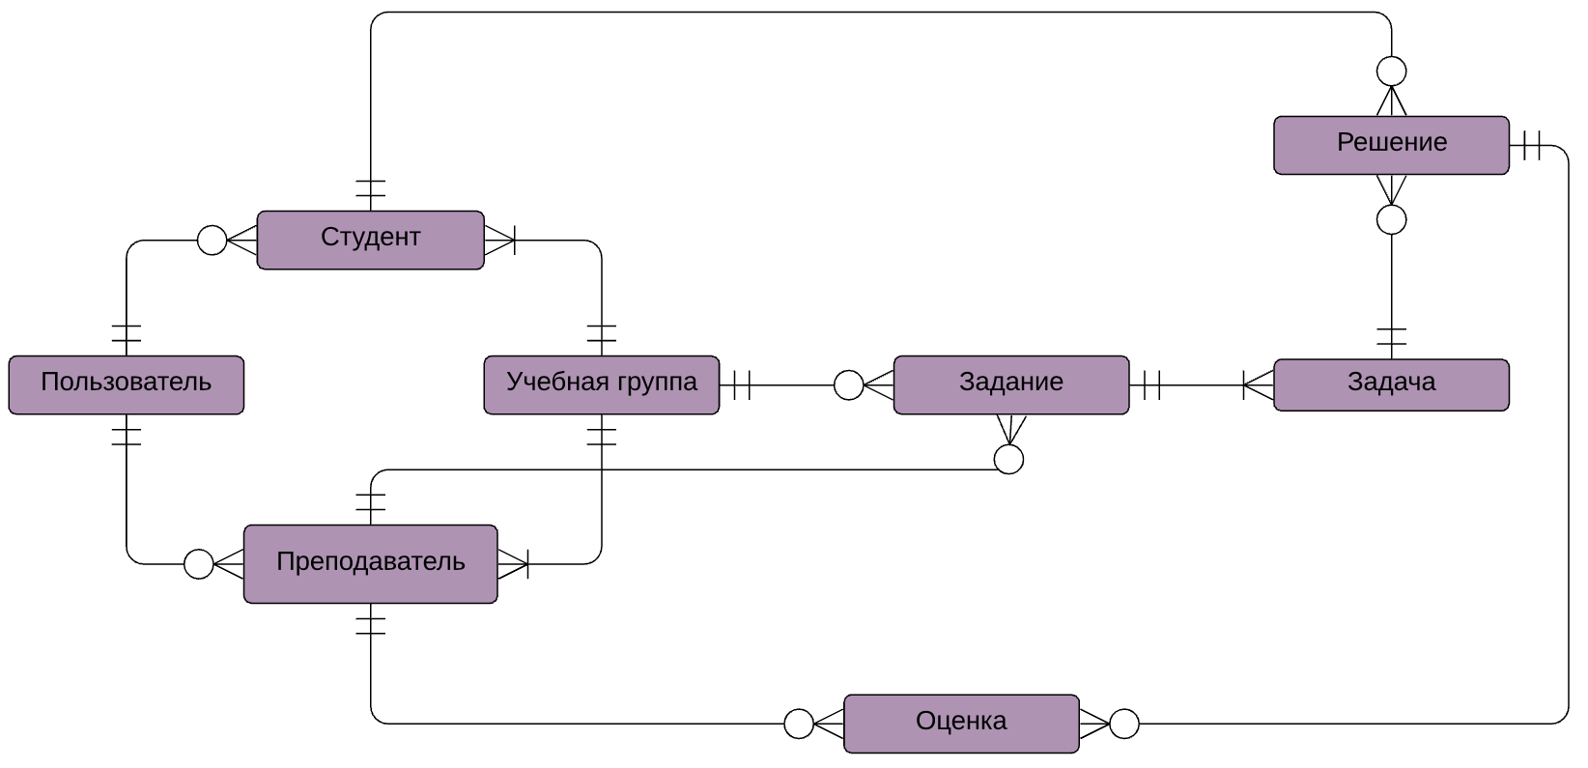
Концептуальная модель

Slide 4
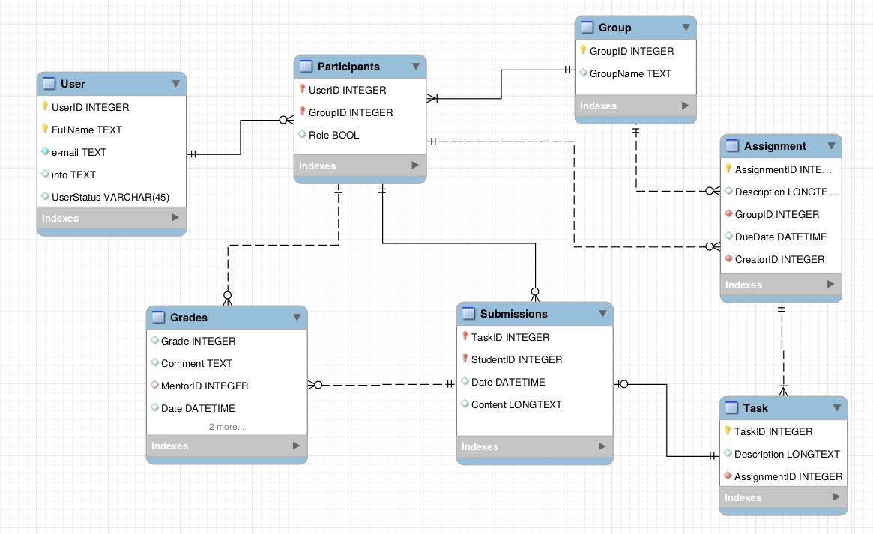
BCNF модель

Slide 5
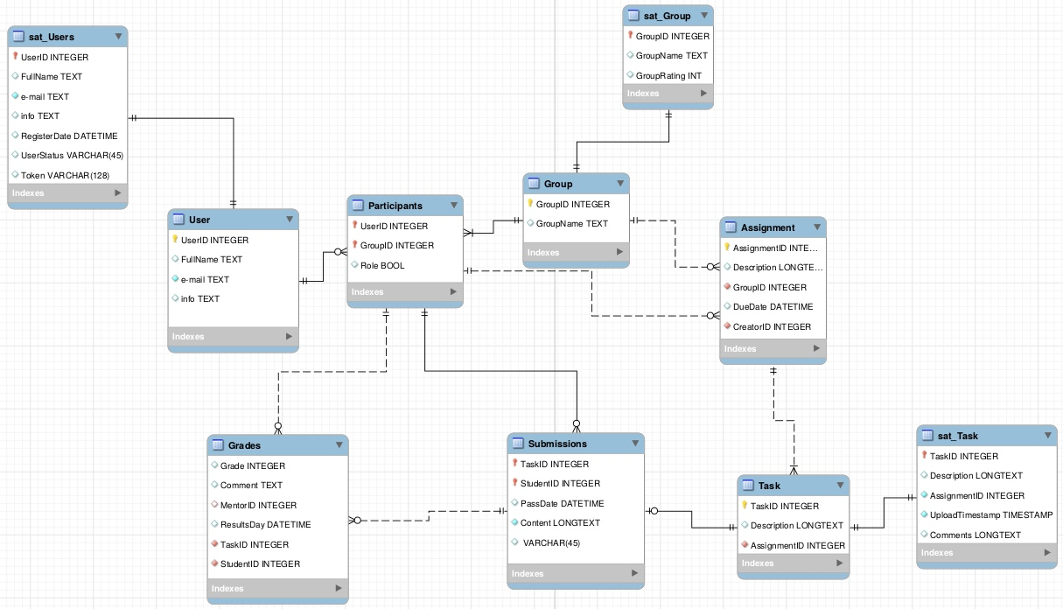
DataVault модель

Slide 6
Заключение
Были построены концептуальная модель
Построена логическая модель в соответствии с моделью BCNF
Построена логическая модель в соответствии с моделью DataVault
Была продемонстрирована невероятная командная работа, коммуникационные навыки и навыки распределения обязанностей, возможность работать в стрессовых ситуациях под условием глобального гнета под слоем дедлайнов.

